Slide 1
第7讲
一、二元函数泰勒公式
二、多元函数的极值
三、微分的应用

Slide 2
Homework
39, 40(1)(Taylor)
极值
55（1），57, 63, 66
Notes:
Homework

Slide 3
概 述
一元函数的泰勒多项式是多项式．二元函数的泰勒多项式是关于两个自变量的二元多项式．
泰勒公式的产生背景是用多项式表示函数．具体地说，就是用函数在某点的泰勒多项式表示这个函数．泰勒多项式的阶数越高，对于函数的近似精度就越高．
泰勒多项式对于函数的近似效果是局部的，即只有当自变量改变量很小时，才有满意的近似效果．
佩亚诺余项的泰勒公式可以研究函数在一点的某些局部性质．例如求不定式的极限；估计无穷小量的阶．拉格朗日余项的泰勒公式可以研究函数在区间上的某些整体性质．
对于二元函数，泰勒公式是研究函数极值的重要工具．

Slide 4
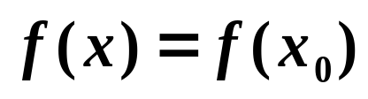
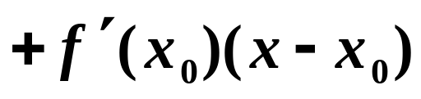
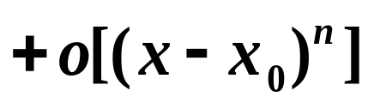
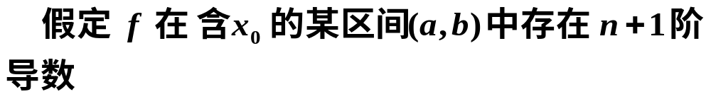
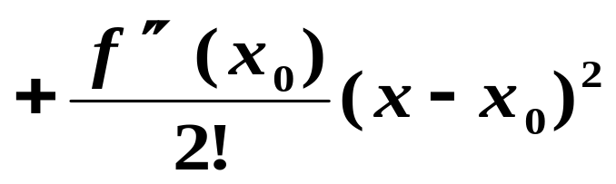
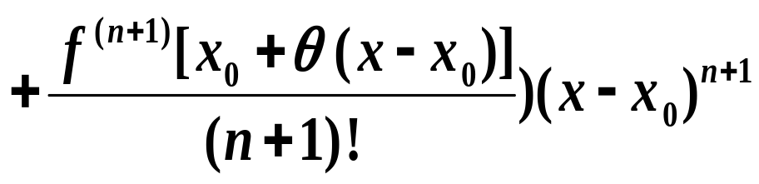
一、二元函数的泰勒公式

Slide 5
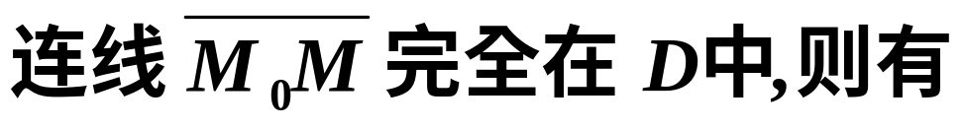

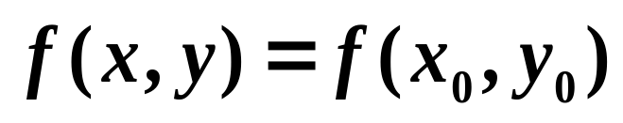


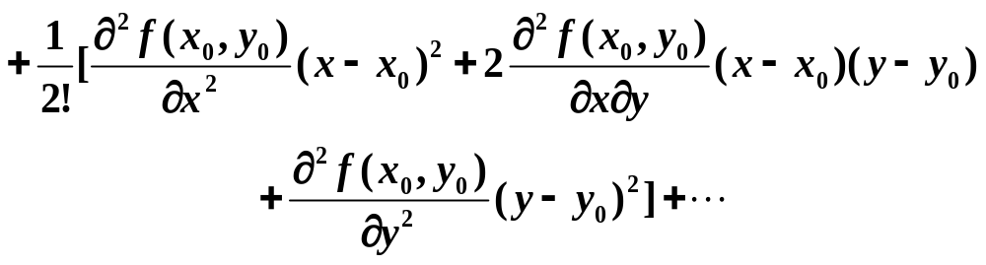
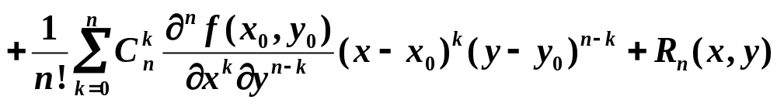
二元函数的泰勒公式

Slide 6
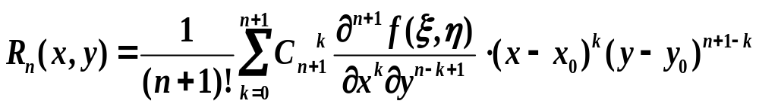
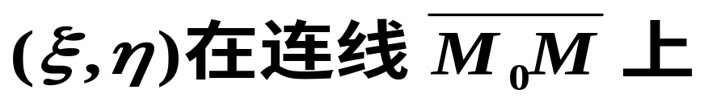
其中

Slide 7
下面我们给出多元泰勒公式一个简单形式，
为此我们引入高阶微分概念。

Slide 8
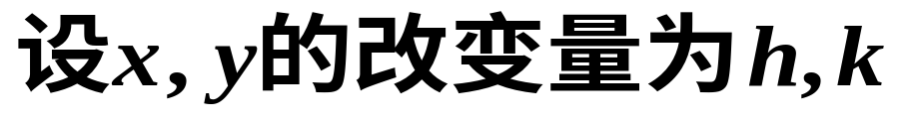
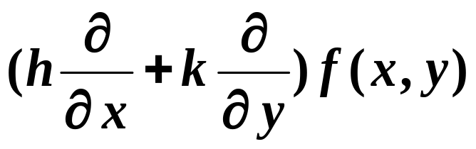
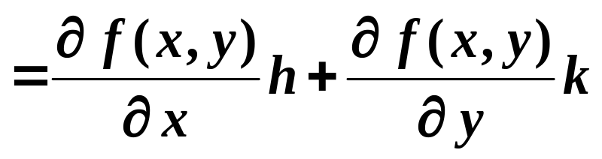
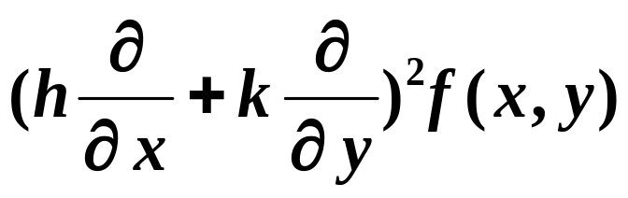
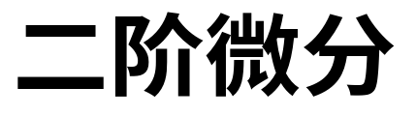
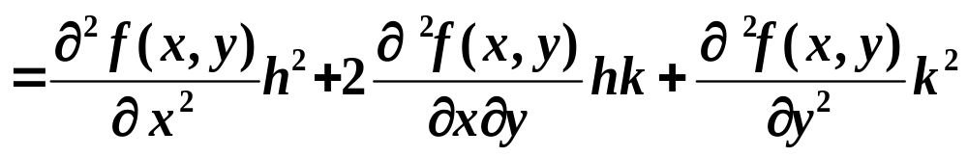
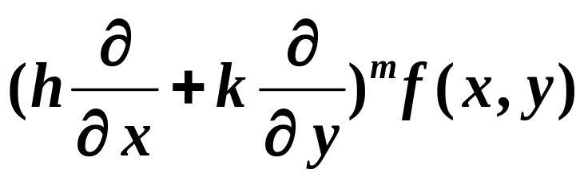
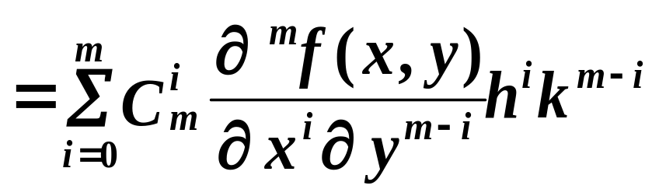
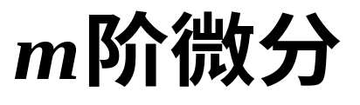
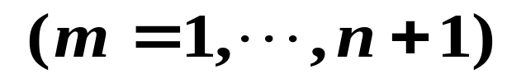

Slide 9
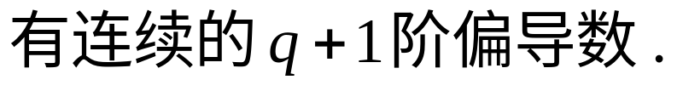
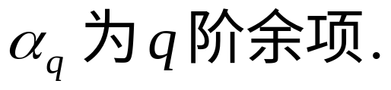
则有

Slide 10
拉格朗日余项：

Slide 11
如何证明：利用一元函数的泰勒公式。
如何由多元函数定义合适的一元函数达到目的？

Slide 12
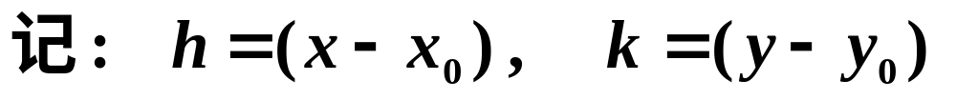
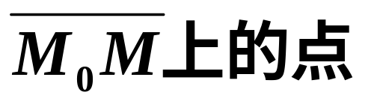
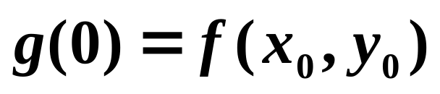
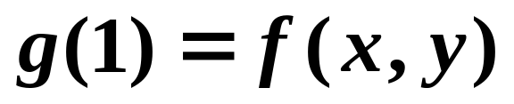
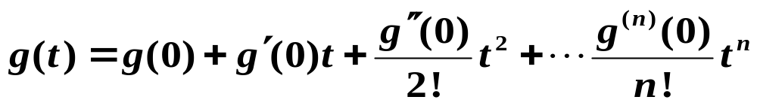
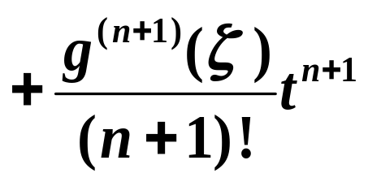
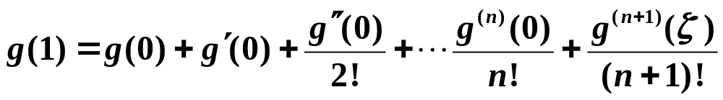
公式推导

Slide 13
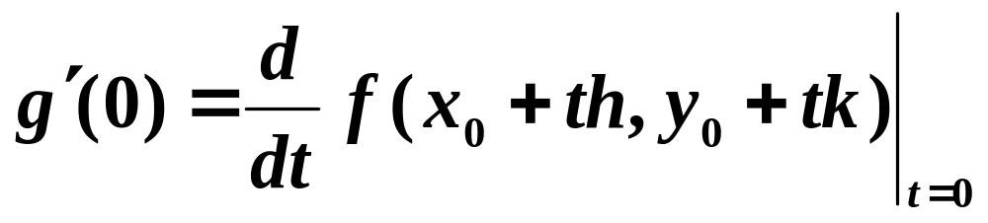
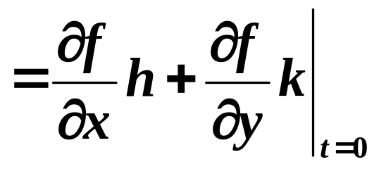
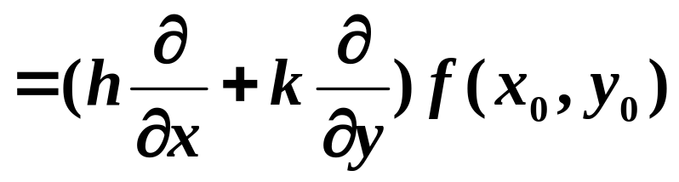
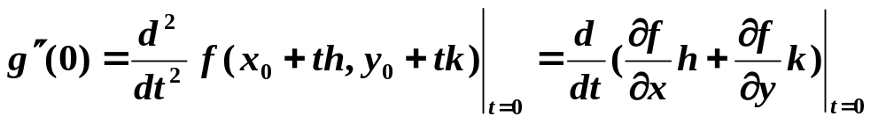
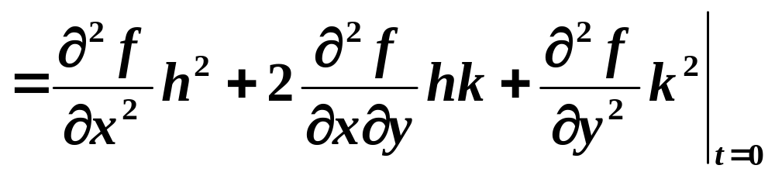
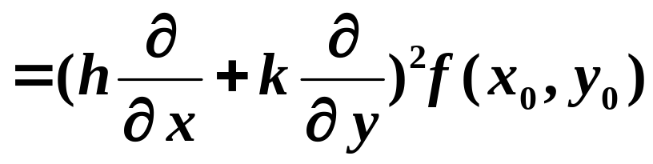
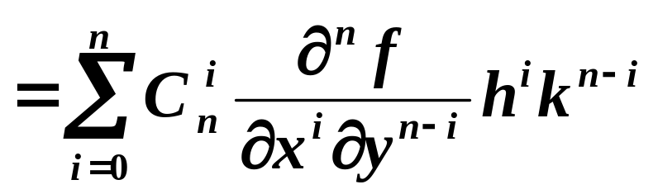
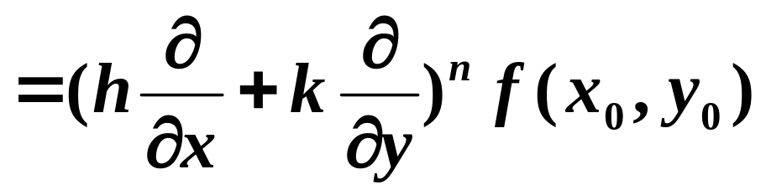
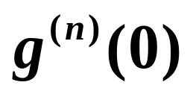
根据复合函数微分法

Slide 14
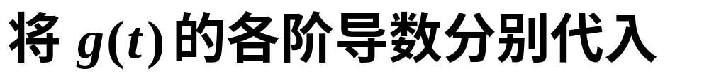
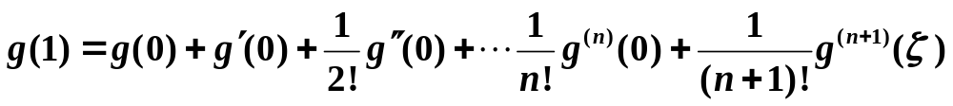
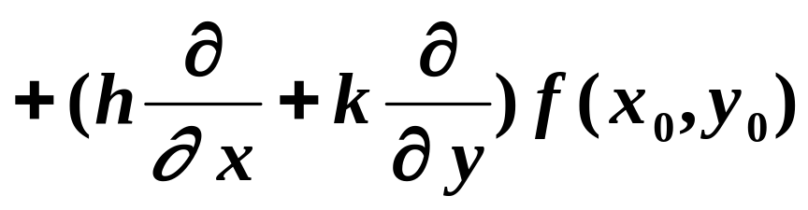
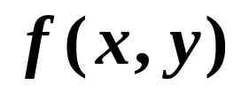
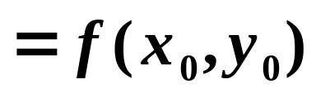
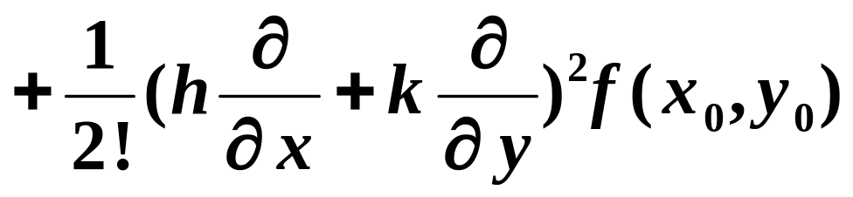
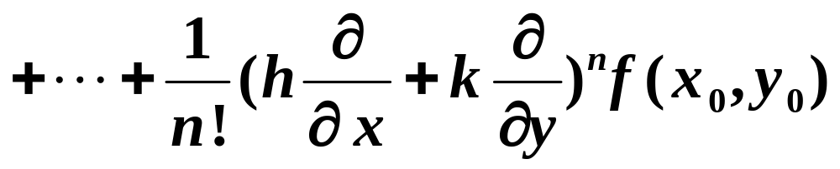
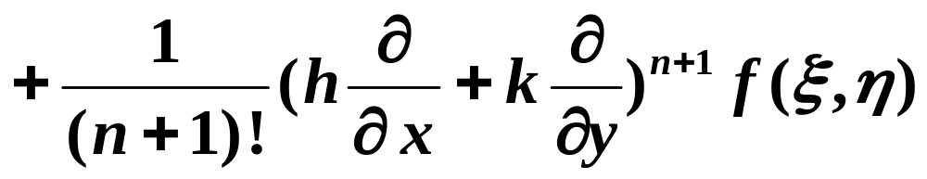

Slide 15
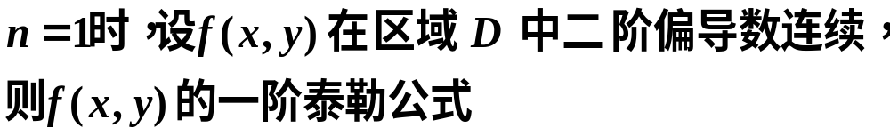
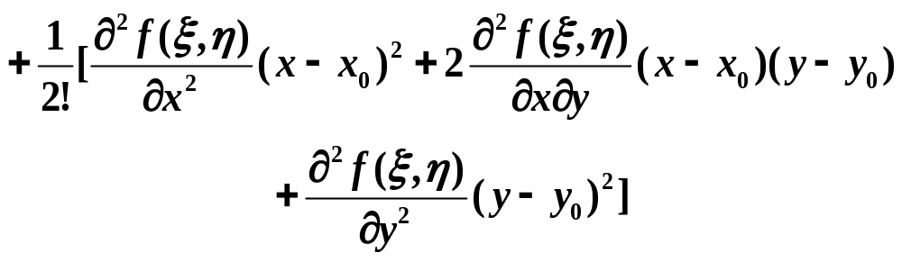

Slide 16


Slide 17










Slide 18







Slide 19


Slide 22

二、多元函数的极值

Slide 23



驻点不一定是极值点！

Slide 24



则必有
注释1
则称 M_{０}是 f 的一个驻点，或者临界点否则称为正则点．
注释2
对于可微函数而言，
极值点的必要条件是驻点．

Slide 25









注释3
驻点不是极值的充分条件．
例如考察函数

Slide 26



Slide 27



注释4
与一元函数类似多元函数可能有多个极值，也可能没有极值．

Slide 29


Slide 30








令

Slide 31







Slide 32





二次型
正定,

Slide 33



二次型
负定,
二次型不定
……...

Slide 34








[解]
驻点

Slide 35




计算二阶偏导数

Slide 36








Slide 37













例2
解
求偏导数：
在每一个驻点分别计算

Slide 38



















结论
其他驻点没有极值.

Slide 39






推广：n元函数的极值的充分条件
下述矩阵称为函数 f 在点 M₀ 处的海森矩阵：

Slide 40








定理
则有下列结论：
则问题变得非复杂.没有定论

Slide 41



二元可微函数求极值的步骤

Slide 42









Slide 43








Slide 44
以下内容放在几何应用之后提及

Slide 45
微分在近似计算中的应用

Slide 46






则
函数改变量 Δ f (x₀,y₀) 表示成两部分之和：

Slide 47




相对误差将会很小,
由这个原理得到二元函数的近似计算公式:

Slide 48












例2
用函数微分求近似值
解
用微分求近似值的依据是近似公式：
为此要选取适当的函数 f (x,y)和点(x₀, y₀),以及Δx,Δy .
考察函数
计算得到：
根据近似公式得到：

Slide 49


事实上，
因此根据微分定义推出该函数在原点不可微 .

Slide 50










例3
相对误差不超过2%；
相对误差不超过3%；
试确定并联电阻的最大相对误差.
解
根据题意，
由于
所以

Slide 51




于是R 的相对误差近似地等于
因此近似地得到

Slide 52

例4
研究该函数在原点是否存在偏导数,是否可微.

Slide 53



解
所以

Slide 54






下面证明该函数在原点不可微.
如果该函数在原点可微,
则 f (x,y) 在 (0,0) 的微分就是
根据微分定义，
但是容易证明:

Slide 55
事实上，
因此根据微分定义推出该函数在原点不可微 .

Slide 56
Taylor公式的简单应用

Slide 57
多元凸函数

Slide 58


多元凸函数的概念与一元函数类似。
定义：设区域D是Ｒ＾ｎ中的一个凸区域，f(x)在D内有定义。如果对任意

Slide 59

与一元函数类似， 我们有如下关于凸函数的判定定理

Slide 60
注： 对照一元函数，凸函数从几何图形来看就是曲线总在切线的上方；那么这里条件（2）意味着
曲面总在且平面的上方。

Slide 61

证明：先由（1）证（2）：

Slide 62

将第一个不等式带入第二个等式得到

Slide 63

再由（2）证（3）

Slide 64

再由（3）证（1）

Slide 66





曲率
曲率是描述曲线弯曲程度的量

Slide 67











Slide 68












Slide 69






由引理2可知
[定义]

Slide 70








Slide 72






